Slide 1
Perulangan II (While)
Coding Subuh #10
Ahmad Muhardian

Slide 2
Agenda kita..
Perulangan While
Perulangan Do..While
Latihan

Slide 3
Perulangan While (Uncounted Loop)

Slide 4
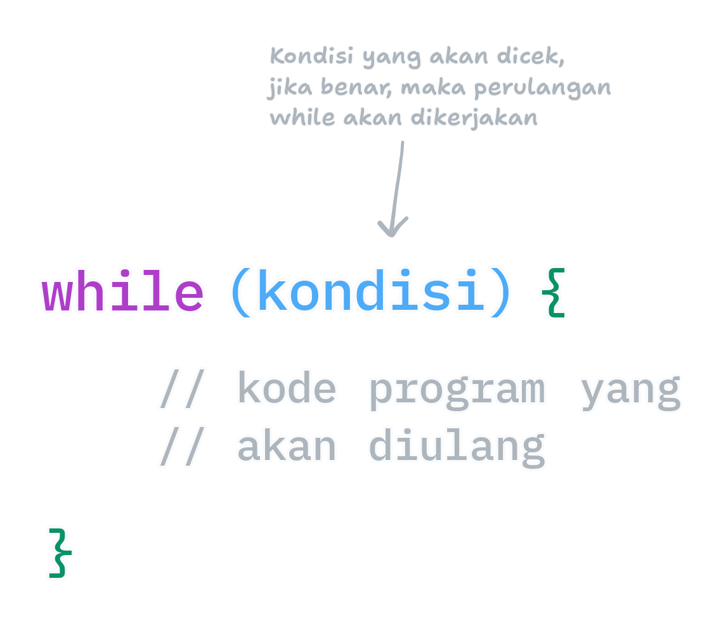
Perulangan While
Perulangan While adalah perulangan yang melakukan perulangan berdasarkan kondisi tertentu.
Perulangan while termasuk dalam uncounted loop.

Slide 5
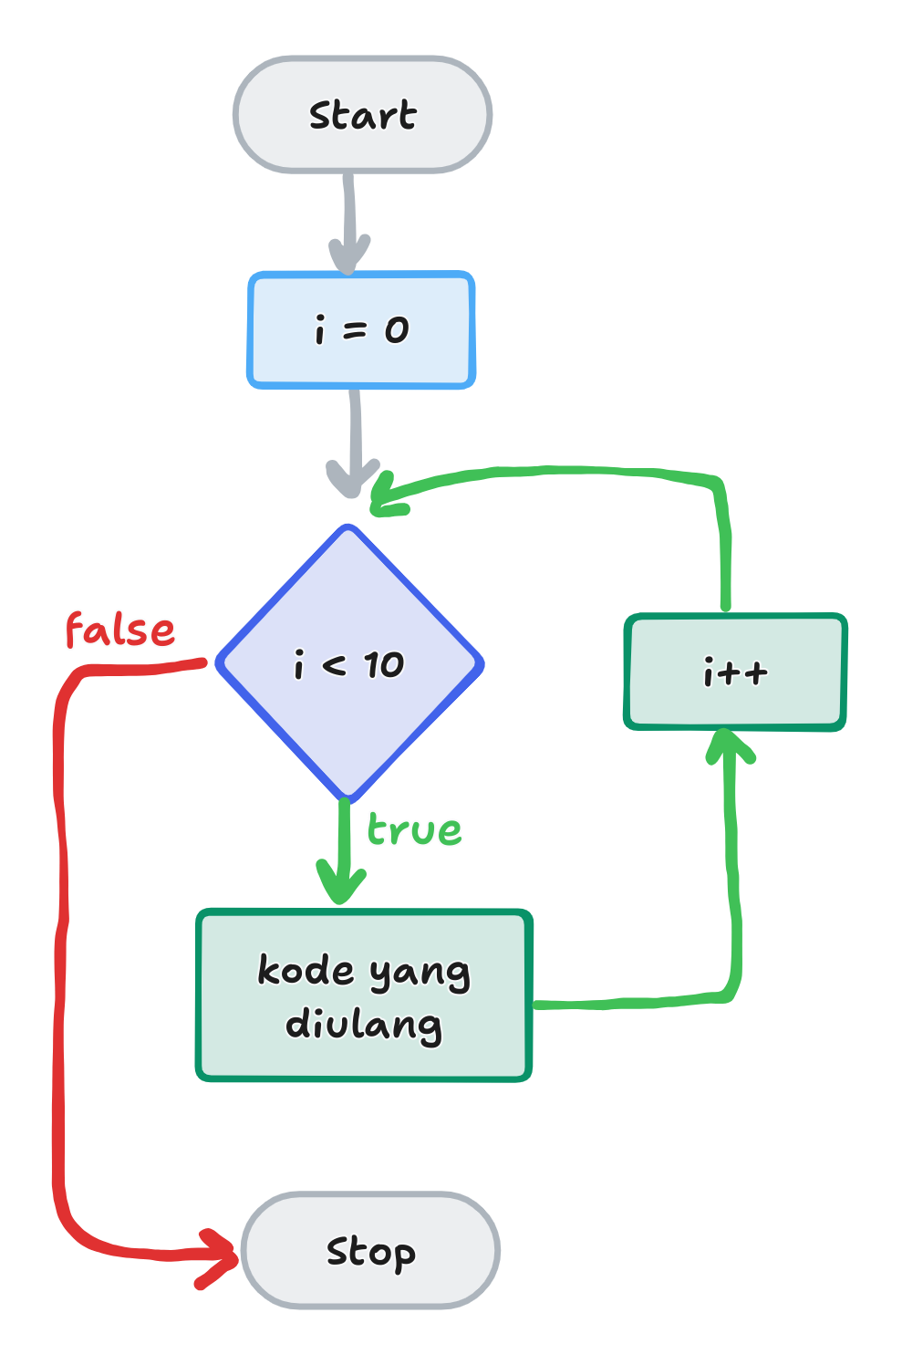
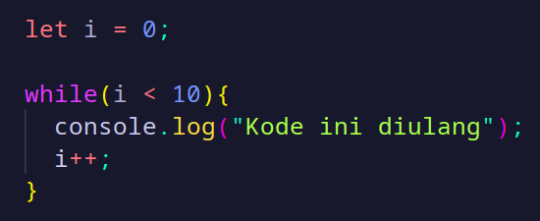
Contoh Perulangan WHILE

Slide 6
Perulangan do..while

Slide 7
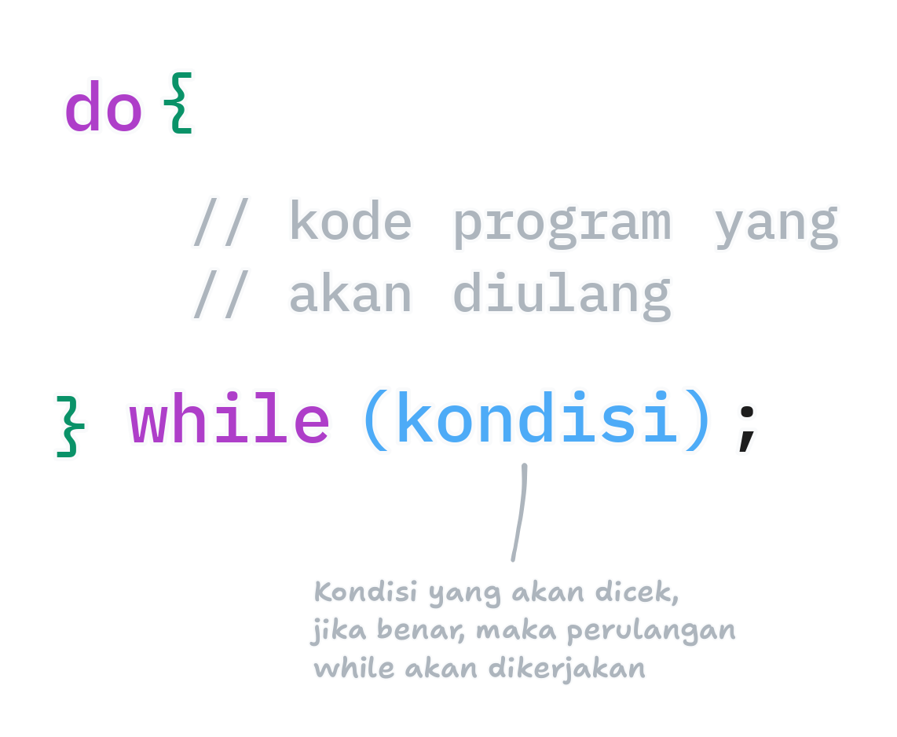
Perulangan Do..While
Perulangan Do..While akan melakukan pengulangan satu kali setelah itu mengecek kondisinya.

Slide 8
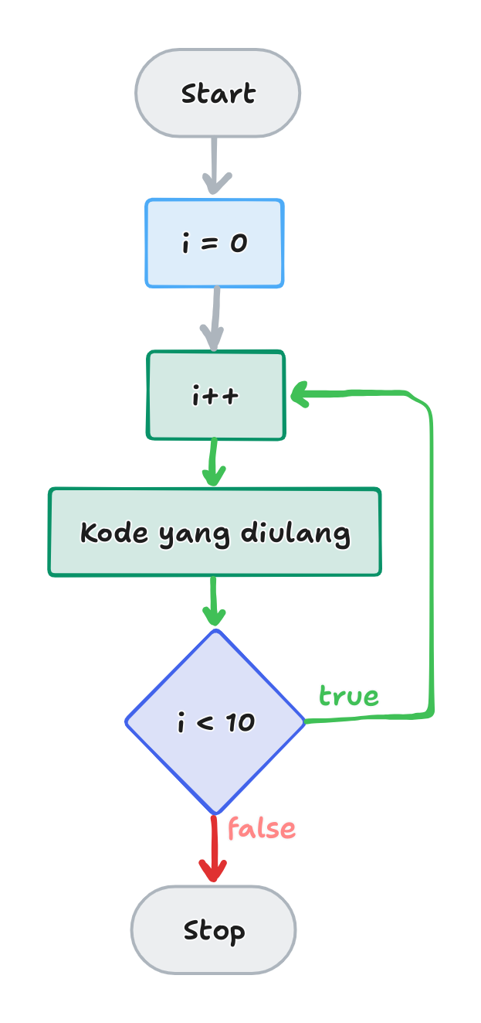
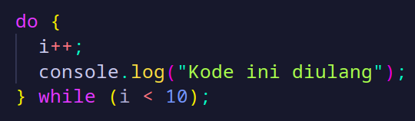
Contoh DO..WHILE

Slide 9
Latihan 💪

Slide 10
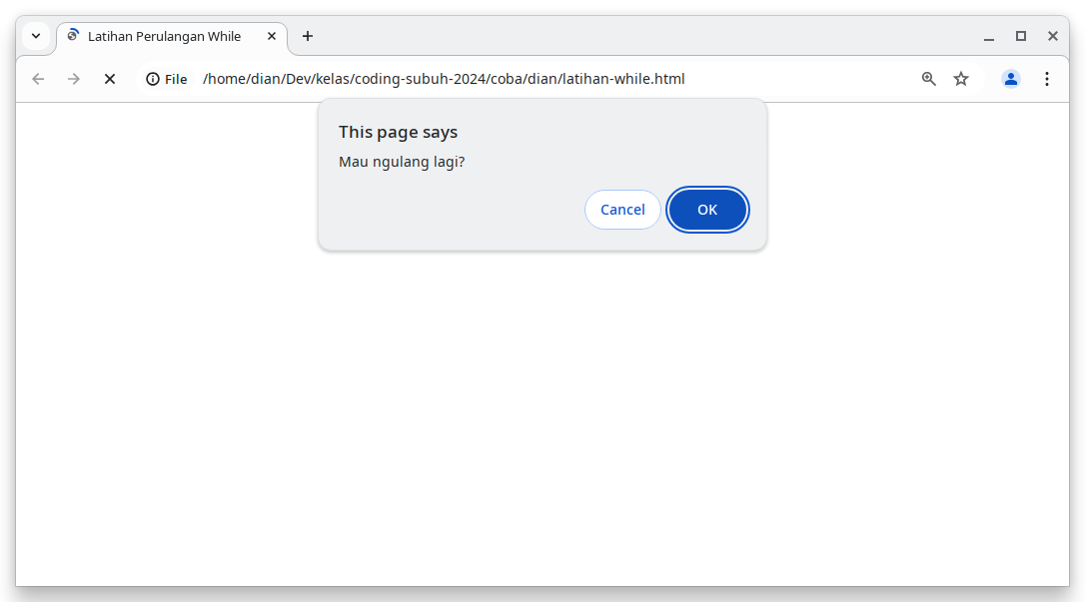
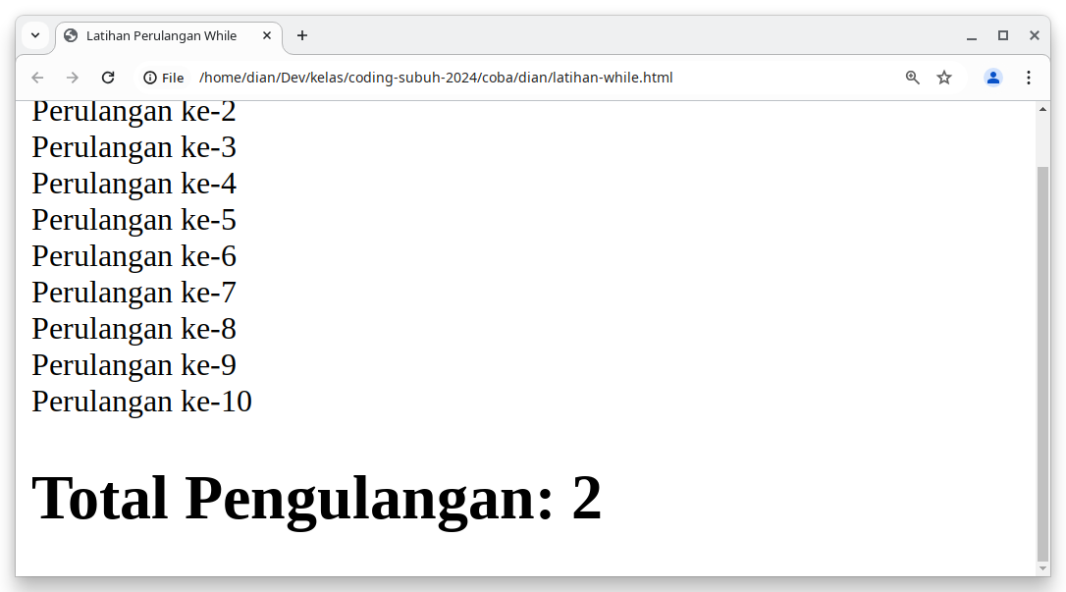
Latihan 1: Perulangan While

Slide 11
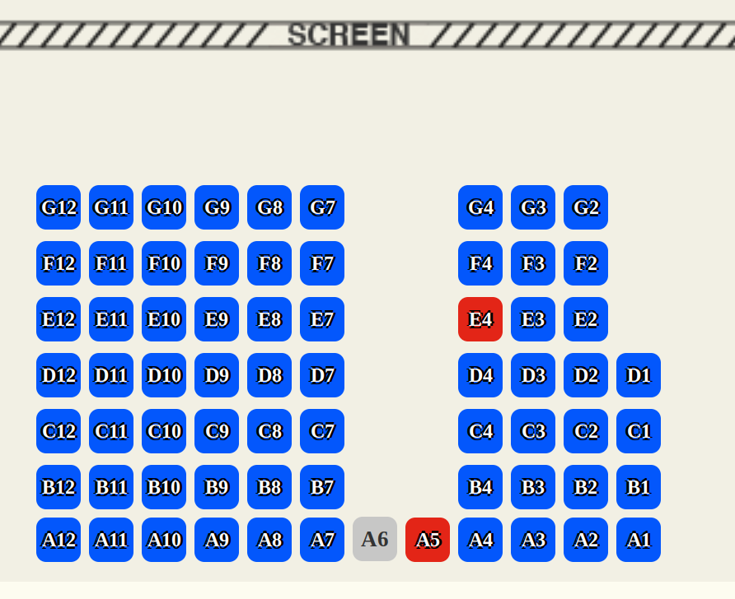
Latihan 3: Nested loop
Buat perulangan untuk menampilkan 7 baris dan 12 kolom kursi bioskop dengan layout seperti di samping
Gunakan nested loop dan IF/ELSE

Slide 12
🎉
Selamat
Kita sudah selesai hari ini..

Slide 13
Rekap: Sejauh ini kita sudah belajar..
Perulangan while
Perulangan do..while

Slide 14
Resources & Referensi
Ilustrasi:
https://www.tldraw.com/r/T-zxVwtHPOG4v881mq-CE?v=-2537,2160,2689,1337&p=page

